Slide 1
CISCO Packet Tracer
思科网络模拟器的安装和汉化过程

Slide 2
思科模拟器的安装
汉化

Slide 3
1 模拟器安装步骤
首先点中zip格式的压缩包，鼠标右键点击压缩包选择解压到当前文件夹，
双击运行安装文件setup cisco packet tracer 6.0，进入软件安装界面，我们点击Next继续安装。

Slide 4
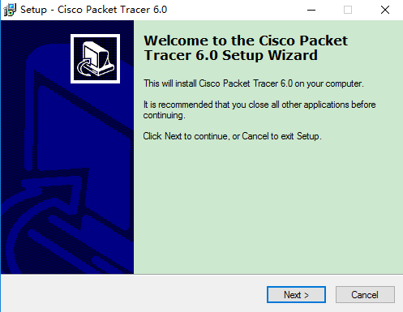
运行安装程序

Slide 5
进入使用协议
进入思科模拟器(Cisco Packet Tracer)使用协议界面，我们先点击界面左下角的I accept the agreement(我接受)选项，然后再点击Next，进入下一步。

Slide 6
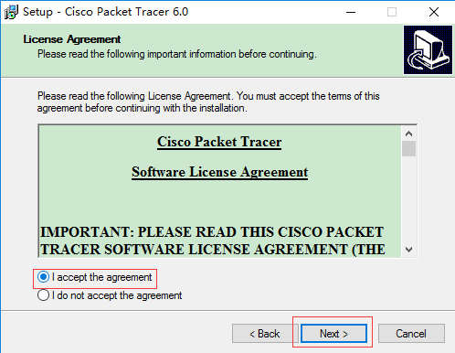
选择接受使用协议

Slide 7
选择软件安装位置
进入思科模拟器(Cisco Packet Tracer)软件安装位置选择界面，我们可以直接点击Next，软件会默认安装到系统C盘中。或者点击Browse（浏览），选择合适的安装位置后，再点击Next进入下一步。

Slide 8
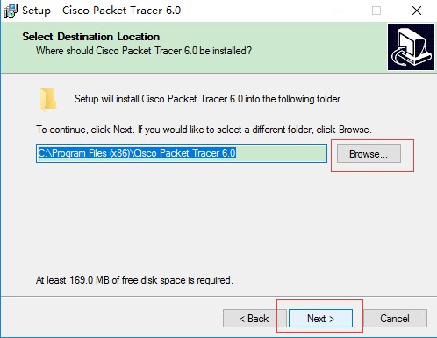
缺省或选择软件的安装位置

Slide 9
开始安装
进入思科模拟器(Cisco Packet Tracer)软件准备安装界面，我们点击界面下方的Install（安装）选项，就可以开始安装了。

Slide 10
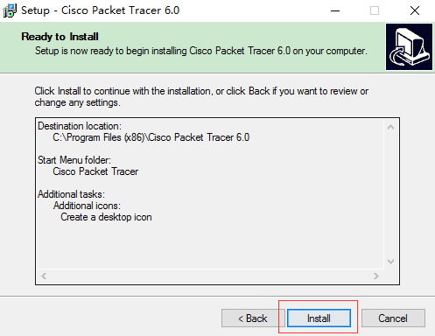

Slide 11
安装完毕
思科模拟器(Cisco Packet Tracer)软件安装完成，出现下图中的界面就表明已经成功安装到电脑上，我们点击界面下方的Finish(结束)选项就可以关闭安装界面打开软件使用了。

Slide 12
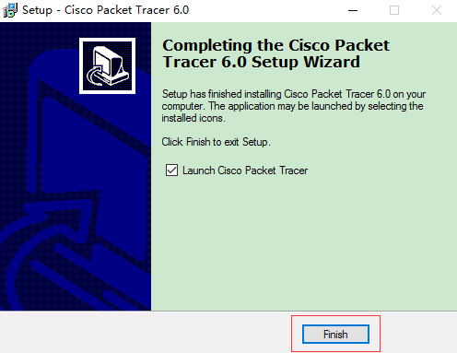
安装完成

Slide 13
2 思科模拟器汉化
在解压的安装包里还有一个Chinese.ptl文件，这个文件是汉化的文件，我们需要将这个文件复制到思科模拟器(Cisco Packet Tracer)软件安装目录的Language文件夹下，我们可以在桌面找到软件的快捷方式，鼠标右键点击后选择属性然后找打它的起始位置，如下图所示。

Slide 14
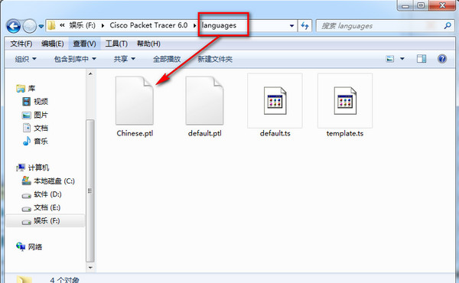

Slide 15
将Chinese.ptl汉化文件复制到Language文件夹后，我们在打开运行思科模拟器(Cisco Packet Tracer)软件，进入主界面后打开Options选项，选择第一项Preferences，在Interface的选项卡下面有个“Select Language”在下面的框里选择“Chinese.ptl”然后点击右下角的”Change Language“。

Slide 16
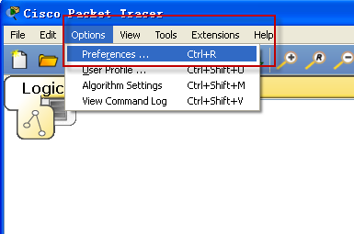

Slide 17
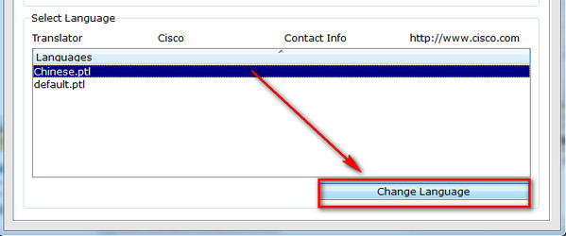

Slide 18
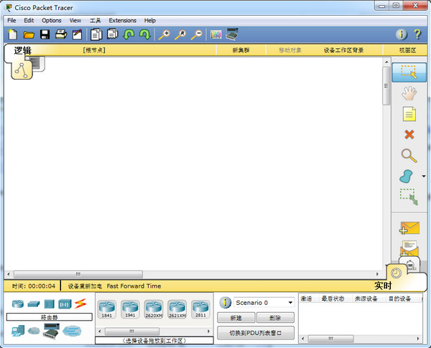
安装完毕启用

